Slide 1
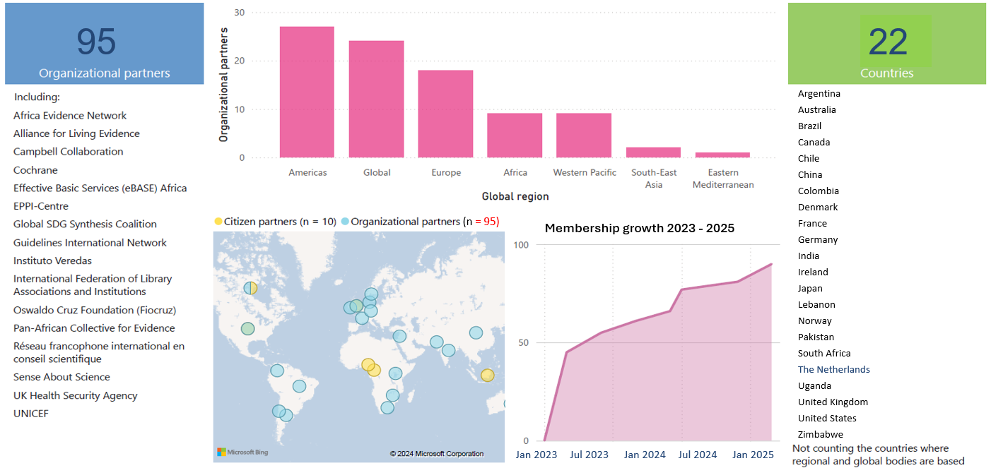
Nosso Conselho de Implementação concluirá seu trabalho com 95 parceiros de organizações fortes, provenientes de 22 países de todas as partes do mundo e de várias organizações mundiais e regionais
Parceiros de organizações
Países
Incluindo
Africa Evidence Network
Alliance for Living Evidence
Campbell Collaboration
Cochrane
Effective-Basic Services (eBASE) África
EPPI-Centre
Global SDG Synthesis Coalition
Guidelines International Network
Instituto Veredas
International Federation of Library Associations and Institutions
Fundação Oswaldo Cruz (Fiocruz)
Pan-African Collective for Evidence
Réseau francophone international en conseil scientifique
Sense About Science
UK Health Security Agency
UNICEF
Parceiros de organizações
Argentina
Austrália
Brasil
Canadá
Chile
China
Colômbia
Dinamarca
França
Alemanha
Índia
Irlanda
Japão
Líbano
Noruega
Paquistão
África do Sul
Países Baixos
Uganda
Reino Unido
Estados Unidos
Zimbábue
Sem contar países onde estão sediados órgãos regionais e globais
Américas
Global
Europa
África
Pacífico Ocidental
Sudeste Asiático
Mediterrâneo Oriental
Região global
Parceiros cidadãos (n = 10)
Parceiros de organizações (n = 95)
Aumento do número de membros 2023 - 2025
Jan 2023
Julho 2023
Jan 2024
Julho 2024
Jan 2025

